Slide 1


Slide 2




PASARELA DE
PAGOS

Slide 3



Creación de una API RESTful con
Laravel 8

Slide 4









CV Online

Slide 5



Slide 6



Plataforma de
cursos

Slide 7




Slide 8


Soluciones++
En donde un clic (-) importa!!!

Slide 9





Slide 10


Slide 11
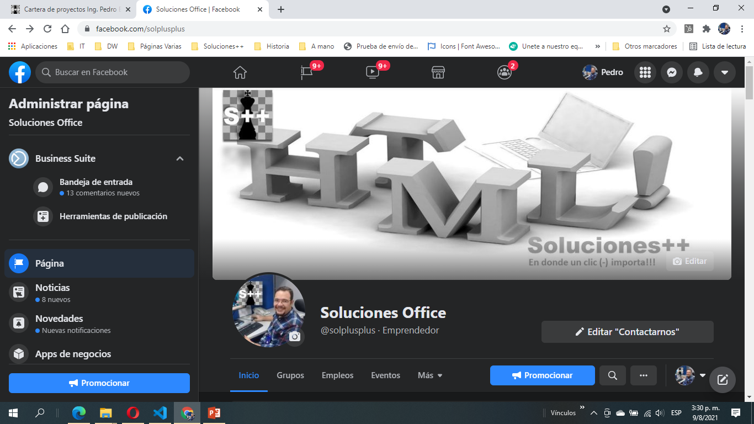


Slide 12






Slide 13








Slide 14
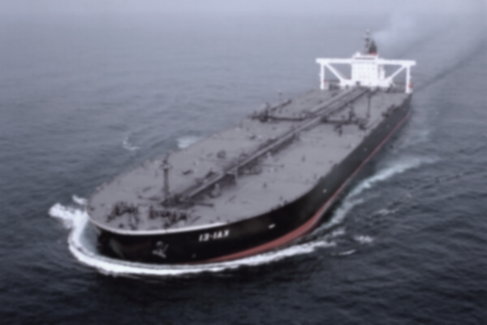




Slide 15




Slide 16



Slide 17






Slide 18



Slide 19




SUPERINTENDENCIA DE INFRAESTRUCTURA DACIÓN Y ÁREAS NUEVAS 2007

Slide 20
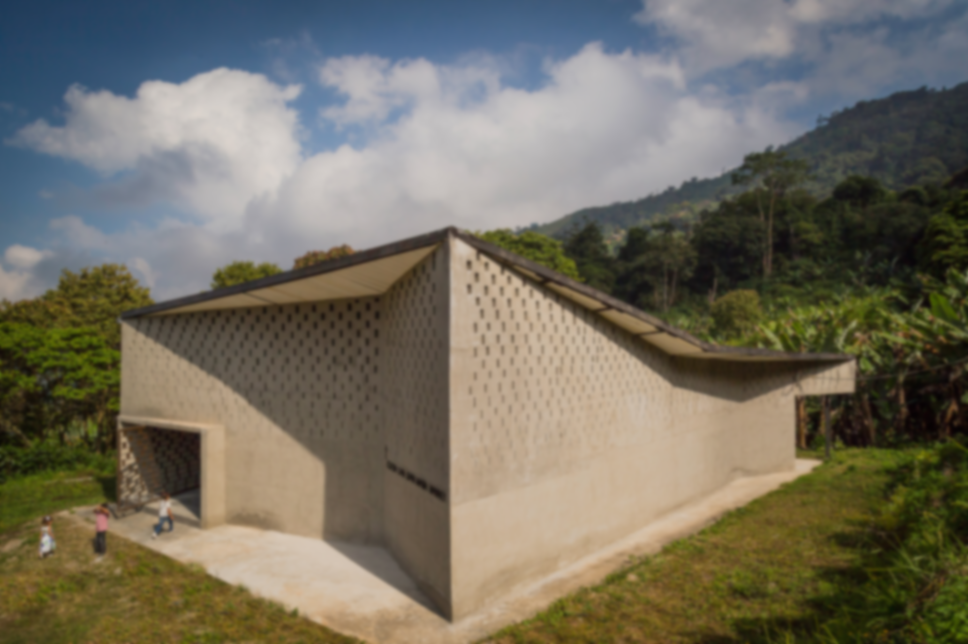


TEMPLO DE MEDIA LUEGA

Slide 21







Slide 22







Slide 23
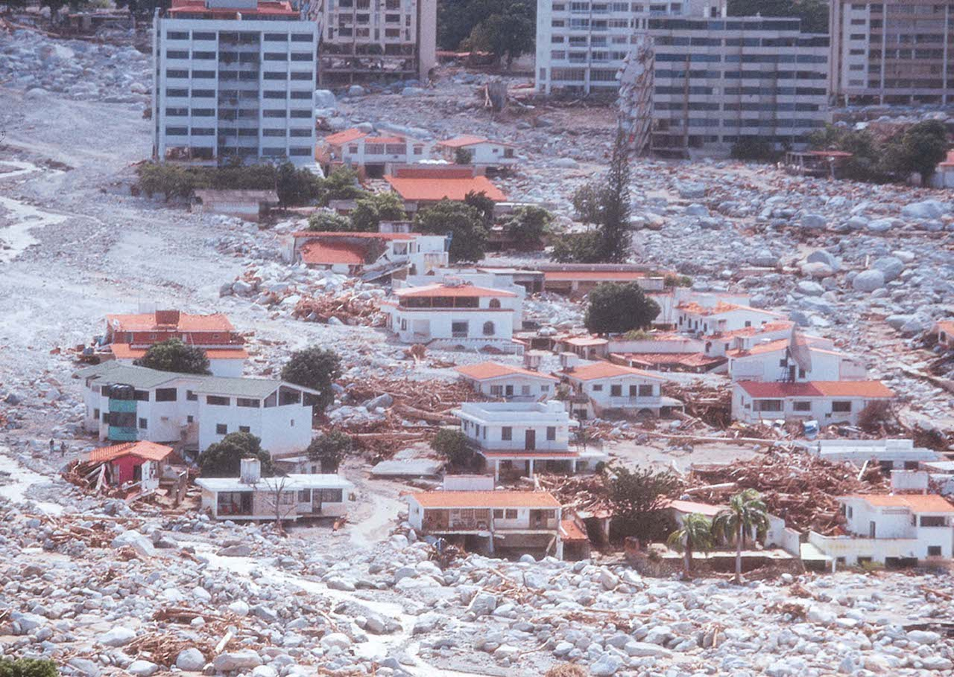

Relato sobre
La tragedia de Vargas de 1999

Slide 24




Slide 25



